Slide 1
William Shakespeare

Slide 2
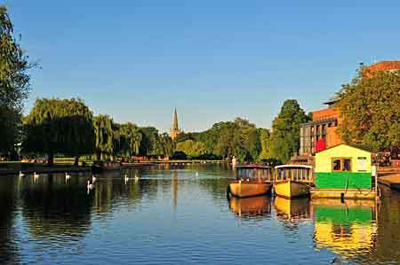
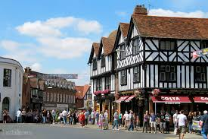
rođenje
William Shakespeare rođen je 23. travnja 1564. godine u Stratfordu na Avoni, Velika Britanija, a kršten je 26. travnja 1564. godine.
Stratford na Avonu

Slide 3
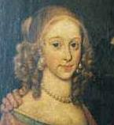
brak
Oženio se već s 18 godina za Ann Hathaway.
Imao je troje djece: Susanne i blizance Judith i Hamnet.
Pretpostavlja se da nije bio sretan u braku jer je često pisao protiv ranih brakova.
Susanne Hall
Ann Hathaway

Slide 4
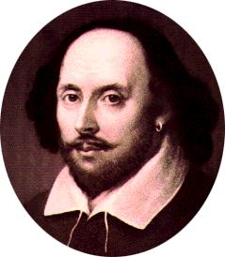
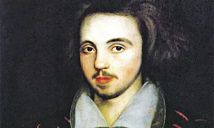
zanimanje
Shakespeare je bio engleski književnik, kazališni glumac i redatelj.
Smatra se najvećim piscem engleskog jezika i najslavnijeg i najizvođenijeg svjetskog dramatičara.
Napisao je mnoga djela koja su prevedena na sve jezike svijeta. Djelovao je u vrijeme 16. i 17. stoljeća odnosno u vrijeme renesanse.
Shakespeare u mladim danima

Slide 5
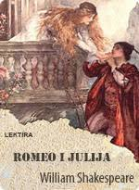
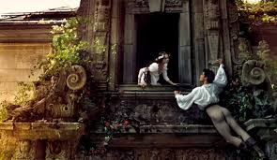
Najpoznatije djelo
Njegovo najpoznatije djelo je Romeo i Julija. Također je i najpoznatija ljubavna tragedija u svijetu.
Djelo govori o nesretnoj ljubavi između djece dvije suparničke obitelji i kako bi svi očekivali sretan kraj ipak oboje umiru zbog nesretne ljubavi.
Ovo djelo ga je učinilo posebno poznatim jer su do tada sve ljubavne romanse završavale sretno dok njegova tragično.

Slide 6
tragedije
Julije Cezar (1599.)
Hamlet (1602.)
Otelo (1604.)
Koriolan (1608.)
Antonije i Kleopatra (1607.)
Timon Atenjanin (1608.)
Hamlet

Slide 7
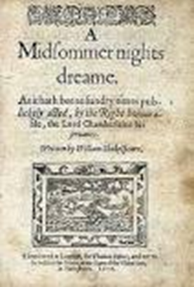
komedije
Uzaludni ljubavni trud (1590.)
Dva plemića iz Verone (1591.)
Komedija zabuna (1593. - 1594.)
San Ivanjske noći (1594.)
Mletački trgovac (1595.)
Mjera za mjeru (1604.)
San Ivanjske noći

Slide 8
Povijesne drame
Henrik VI. (1591.)
Rikard III. (1593.)
Rikard II. (1594.)
Kralj Ivan (1594.)
Henrik IV. (1596. – 1597.)
Henrik V. (1599.)
Henrik VIII. (1612.)
Henrik VIII. modernija verzija

Slide 9
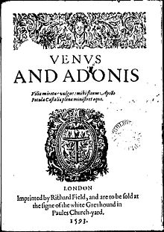
pjesme
Venera i Adonis (1593.)
Silovanje Lukrecije (1594.)
Strastveni hodočasnik (1599.)
Feniks i kornjača (1601.)
Ljubavnikov prigovor (1609.)
Soneti (1609.)
Venera i Adonis

Slide 10
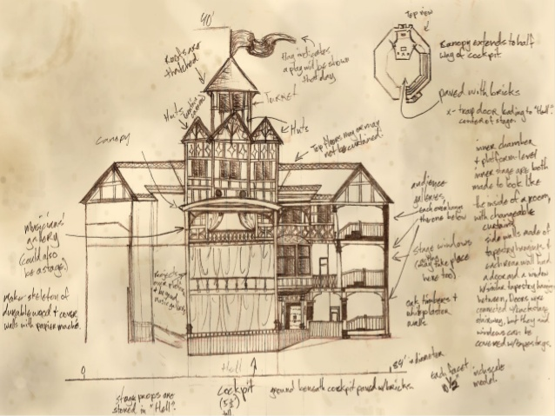
kazalište
Godine 1596. kupio je imanje zvano New Place te je postao suvlasnik kazališta Globe.
Predstave su se održavale svaki dan od 14 sati, a završavale su plesom za publiku i molitvom za kralja.
Godine 1613. u požaru nestaje kazalište Globe koje je marljivo radilo odkada je Shakespeare bio suvlasnik.
nacrt kazališta Globe

Slide 11
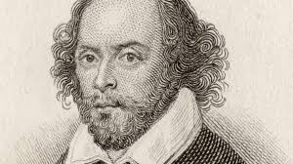
smrt
Umro je 23. travnja 1616. godine točno na svoj 52 – oj godini života u svom rodnom mjestu. Njegova djela će se uvijek pamtit koliko god književnost bude išla unaprijed.

Slide 12
HVALA NA PAŽNJI!
Literatura:
Wikipedia William Shakespeare
Wikipedia kazalište Globe
Karla Belavić

